Slide 1

基于WEB的网络硬盘的设计与实现
2018
姓 名：张达
专业班级：软件1402
指导老师：李向前

Slide 2
摘要
网盘系统是为了合理利用网络资源、提供各用户之间的学习与交流，并搭建有效管理信息资源的网络平台。这次研究以开发一个信息共享平台为目标，设计一个网盘系统，本系统基于浏览器/服务器模式模式，在超文本预处理语言网页架站工具组合包集成开发环境下采用甲骨文关系型数据库管理系统和超文本预处理语言开发完成。本系统由用户管理模块、文件管理模块、好友管理模块、信息管理模块与管理员模块等构成，其中用户模块实现了用户注册、登陆、修改个人资料、上传、下载及管理文件等功能；好友管理模块实现了注册进该系统的用户可添加其他用户为好友，并且设置内部访问权限，让用户群拥有自己的内部空间，这样可以更好更便捷的分享文件及图片信息而不被非本用户群内的人员看到；信息管理模提供用户可对自己的好友发送消息和接收消息，对好友的信息发送及接收进行有效的管理；超级管理员拥有普通管理员一样的权限外，还拥有用户管理的权限（可添加用户，为用户分配权限，也可删除某个存在的用户或修改其信息，用户信息包括密码等）。该系统可以提供局域网内用户更快速、更便捷的分享图片、文件上传和下载，使他们在互联网络中不受时间和空间的限制，只要在这个系统中的用户都可以进行文件共享上传、下载文件操作，进入空间直接，界面更简单明了；本系统能促进用户之间的信息交流，实现用户自由访问，操作方便、简单，提高网络用户之间的信息交互效率。

Slide 3
基本概述
开发工具
数据库
Eclipse javaEE Neon+
WebStorm2017+
Tomcat+node.js
MongoDB
开发语言
开发平台
ICOP
（Intent Construction
Open Platform）
Java+JavaScript

Slide 4
目录/CONTENTS
01
选题背景
02
课题意义
03
04
ICOP简介
MongoDB数据库

Slide 5
选题背景
在信息技术迅速发展的今天，信息以数据资料的形似演变为多种形态透过复杂的信息网络系统传递。随着Internet的日益普及，信息的交互传递已经被推向至高点。在基于信息共享的理念上，如何快速、准确的获得信息也成为人们关注的关键问题。新一代基于互联网的企业（如Google、百度等），更是仅仅抓住这个问题的核心，提供信息共享与检索的服务，并向Microsoft、Sun System等传统IT企业发起了挑战。所以，对于文件共享与检索服务的研究，也正成为当今互联网技术研究的前沿。本毕业设计的目的主要是为了检查学生综合运用以前所学知识（包括以前所学的一些关于网络技术、数据库、编程技术等相关知识）的能力，实现一个网盘系统为目标，开发一个功能较完善的基于B/S的网盘系统。
随着计算机及网络技术的不断发展,现代通讯工具应用的普及,计算机在现代社会生活中发挥着重要的作用。而与之相伴随的就是大量的数据资料而且是一些经常使用的文件资料。根据人们的实际需求,我们提出了基于计算机网络的文件共享系统的设计方案,并根据该设计方案部分地实现了文件共享及检索系统的基本功能[2]。 随着网络技术应用的普及,各地区相继建立了自己的网络,并开始实施网上办公和网上交流。文件共享是将用户的文件存放在互联网上，方便用户“携带”他们的文件，方便用户与他的好友或同事“共享”他们的文件，用户可以有如下操作：上传、下载、删除文件，以及创建和查询文件；开设、冻结、删除、修改下级账号等等。人们可以不受时间和空间的限制，文件共享上传文件简易，进入空间方便，界面更简单明了。

Slide 6
课题意义
本系统是根据一个局域网内共享数据资料和信息交互的需求为基础的一个项目开发，并构建一个小区域内的网盘系统模型。由于现代办公部门普遍搭建局域网络，因为工作和学习的需要，每天都会有大量的文件进行传输和相关消息的公告等；虽然本部门内部备有U盘，QQ群共享等文件传输工具，但是U盘在物理位置上不够方便，而QQ群共享在上传速度和上传大小上及空间容量上会有一定的限制，缺乏一个较为系统性的文件传输体系，这给该部门的办公人员对资料的传输和内部数据的交流带来了极大的不便，为了让该部门内部人员更快的数据资料共享和传输，因此开发出一个在局域网内上传速度快、空间容量大、可上传较大的文件、支持格式多和分有内部访问权限的系统是十分必要的。
网络磁盘发展现状
当前互联网的发展相继出现了U盘物理硬盘和QQ群共享、QQ网盘、金山快盘、115网盘等网络磁盘工具，互联网上的网络磁盘功能较全面、操作比较便捷，用户通过上网登录系统的方式，可方便上传、下载文件,而独特的分享、分组功能突破了传统存储的观念。 与其他同类产品相比，“网络磁盘”产品具有直观预览、四级共享、分组管理、稳定安全的四大特点。基本能满足人们对网络文件的传输和需求，也受到了广大网友的欢迎；可是互联网上的磁盘对网络带宽要求高、上传空间容量小的限制等问题；而U盘虽然传输速度快，但是却给人带来了病毒及木马的侵害的痛苦，最终带来了意外的数据损失。

Slide 7
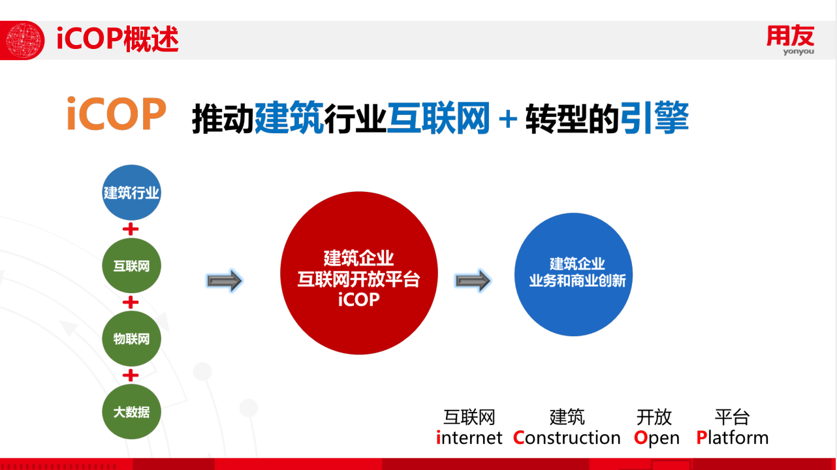

Slide 8
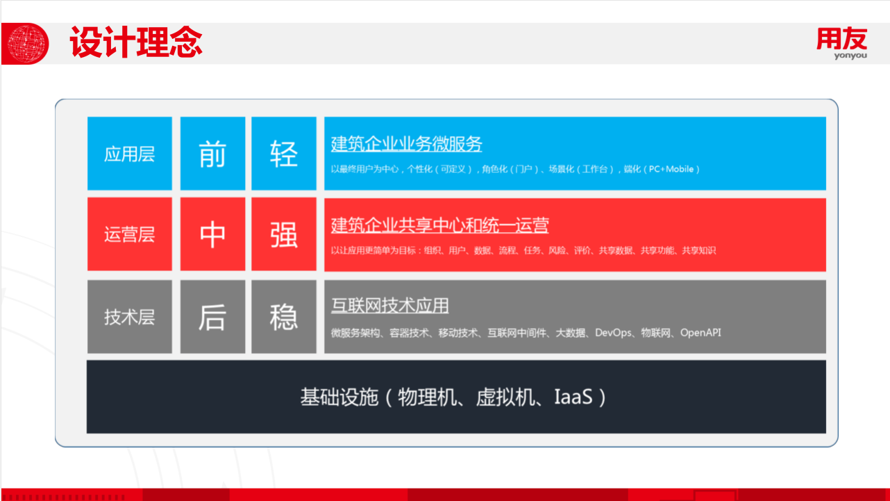

Slide 9
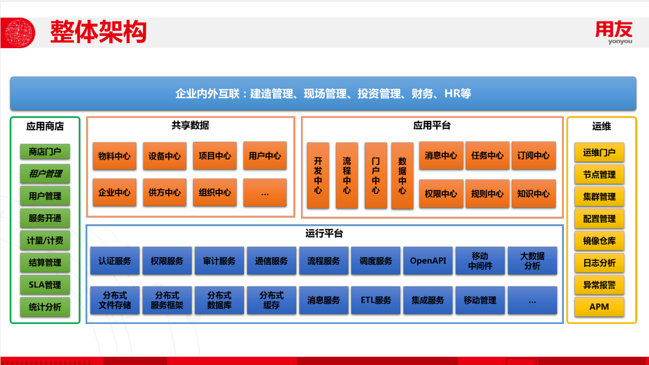

Slide 10
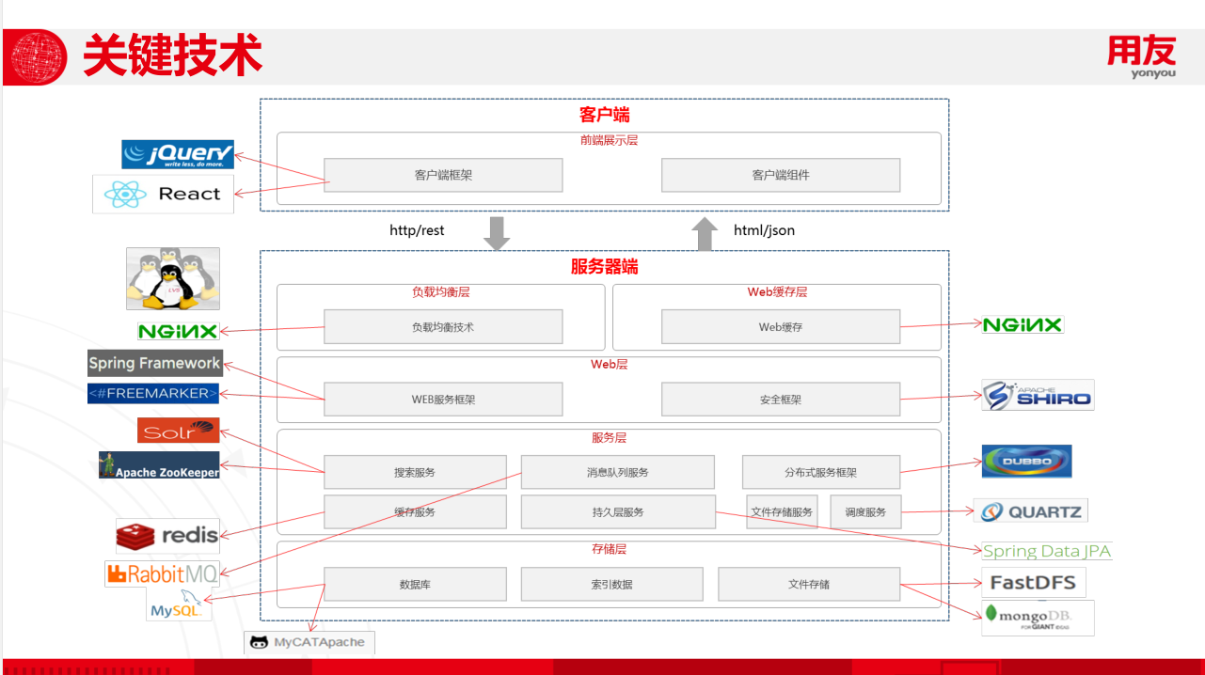

Slide 11

MongoDB数据库
简介
MongoDB 是一个基于分布式文件存储的数据库。由C++语言编写。旨在为WEB应用提供可扩展的高性能数据存储解决方案。
MongoDB 是一个介于关系数据库和非关系数据库之间的产品，是非关系数据库当中功能最丰富，最像关系数据库的。他支持的数据结构非常松散，是类似json的bson格式，因此可以存储比较复杂的数据类型。Mongo最大的特点是他支持的查询语言非常强大，其语法有点类似于面向对象的查询语言，几乎可以实现类似关系数据库单表查询的绝大部分功能，而且还支持对数据建立索引。

Slide 12
MongoDB数据库
特点
它的特点是高性能、易部署、易使用，存储数据非常方便。主要功能特性有：
*面向集合存储，易存储对象类型的数据。mongodb集群参考
*模式自由。
*支持动态查询。
*支持完全索引，包含内部对象。
*支持查询。
*支持复制和故障恢复。
*使用高效的二进制数据存储，包括大型对象（如视频等）。
*自动处理碎片，以支持云计算层次的扩展性。
*支持RUBY，PYTHON，JAVA，C++，PHP，C#等多种语言。
*文件存储格式为BSON（一种JSON的扩展）。
*可通过网络访问。

Slide 13

感谢您的观看指导
2018
答辩人：张达

